Slide 1

Instituto Costarricense de Puertos del Pacífico
Presenta
Memoria Institucional
2007

Slide 2

Contenido
Mensaje Presidente Ejecutivo
Informe de Resultados del 2007
Junta Directiva
Estructura Organizacional
Marco Filosófico Institucional
Infraestructura Portuaria
Concesionarios de Puerto Caldera
Función Fiscalizadora INCOP
Estadísticas
Estados Financieros
Inicio

Slide 3

Mensaje del Presidente Ejecutivo

Slide 4
Mensaje del Presidente Ejecutivo
“Es para mí motivo de optimismo y satisfacción presentar este informe de la gestión en el INCOP a un año y meses de haber asumido la Presidencia Ejecutiva. Con la rendición de cuentas de nuestra institución, el Gobierno de la República, las instituciones , nuestros funcionarios y la ciudadanía tendrán acceso a los informes que se detallan a continuación, en una forma clara, honesta, imparcial y sobre todo transparente.
El Instituto Costarricense de Puertos del Pacífico (INCOP) está transitando los senderos de una nueva visión institucional. Las etapas cumplidas en este fecundo recorrido, se suman a un proceso armónico de solvencia y responsabilidad.
Sobre el conjunto de los procesos vividos, aparecen los éxitos y una forma distinta de ver la Institución. Es una imagen vital de la problemática portuaria, que no renuncia ni limita sus objetivos fundamentales como Autoridad Portuaria. En este momento histórico, la conducta del INCOP surge nítida, práctica y eficiente.
Inicio

Slide 5
Mensaje del Presidente Ejecutivo
“No hay claudicaciones ni vaivenes en ella. Permanentemente está signada por la coherencia, el sentido del desarrollo y la ecuanimidad, tal y cual lo demuestran las estadísticas que en la presente Memoria se consignan, las cuales afectan el campo portuario e inciden en el desarrollo y porvenir del país.
Las constancias se acumulan –según evidencias notorias- a lo largo de esta nueva etapa del INCOP como institución. Sus capítulos no tendrán fin u ocaso, mientras en la Vertiente del Pacífico haya obras que realizar; errores que enmendar o situaciones problemáticas que vencer. La recopilación del material en el presente documento, da pruebas definitorias de una nueva consigna en materia de puertos y del desarrollo del país. Su vigencia consolida los atributos esenciales del nuevo INCOP y los afirma encima de cimientos indestructibles: seriedad, trabajo, servicio y honradez. El INCOP es auténticamente una institución portuaria. La presente memoria recuadra la verdad de una medular labor de construcción y avance. ”
Inicio

Slide 6
Mensaje del Presidente Ejecutivo
“Y es un expresivo homenaje al ideal de quienes creyeron en esta nueva visión del desarrollo portuario, pioneros y luchadores para que fuera lo que este documento refleja: eficiencia portuaria y desarrollo para las comunidades de la Vertiente del Pacífico. El INCOP ha trabajado para construir.
Hoy y aquí, de lo que realmente se trata es del replanteamiento de toda una estrategia que conduce a vivir en un país con mejores condiciones e infraestructura portuaria, guiado por una política de gobierno capaz de levantar un gran país, que asegure el trabajo y bienestar de todos los costarricenses. Esto último se advierte, se comprende y se realiza en los datos que se suministran en esta Memoria, por ende valen la pena y denotan un esquema de acción inmediata en beneficio del país. En el INCOP es palpable la evolución de un nuevo proceso que se inició con las concesiones otorgadas , del que estamos alcanzando la eficiencia para optimizar las operaciones y logrando a la vez, tanto el fortalecimiento pleno, como el crecimiento de nuestra institución”.
Inicio

Slide 7
Mensaje del Presidente Ejecutivo
Instituto Costarricense de Puertos del Pacífico trabajamos arduamente fiscalizando labores y movimientos portuarios que realizan con mucho éxito, los concesionarios de Puerto Caldera, y, dentro de las políticas y acciones ejecutadas, tenemos como propósito fundamental, promover el desarrollo portuario en la costa del Pacífico; mejorar la calidad de vida de nuestro personal y, especialmente la de los puntarenenses. Para lograrlo estamos generando proyectos turísticos de. Educación, productivos e infraestructura, tanto en la ciudad de Puntarenas como en la ciudad de Esparza.
Lo que perseguimos es el favorecer los índices del mejoramiento humano, el desarrollo y las fuentes de trabajo, cumpliendo así con el fortalecimiento del proceso de modernización del sector portuario.
Urías Ugalde Varela
Inicio

Slide 8
Junta Directiva

Slide 9
Junta Directiva
Miembro | Puesto
Ing. Urías Ugalde Varela | Presidente Ejecutivo
Lic. Asdrúbal Calvo Chávez | Vicepresidente
Sra. Patricia Angulo Grillo | Directivo
Licda. Marny Chan Sibaja | Directivo
Prof. Virginia Mondol García | Directivo
Lic. Jenaro Sánchez Arias | Directivo
Sra. Flor Vásquez Soto | Directivo
Mba. Widman Cruz Méndez | Gerente General
Ricardo Bogantes Villegas | Sub Gerente
Lic. Leda Aguilar Ávila | Secretaria Fiscalizadora
Lic. Franklin Stevanovich Castro | Auditor Interno
Lic. Gustavo Esquivel Quirós | Asesor Externo
Sra. Lilianne Morúa Torre | Secretaria Junta Directiva
Ver Fotografía
Inicio

Slide 10
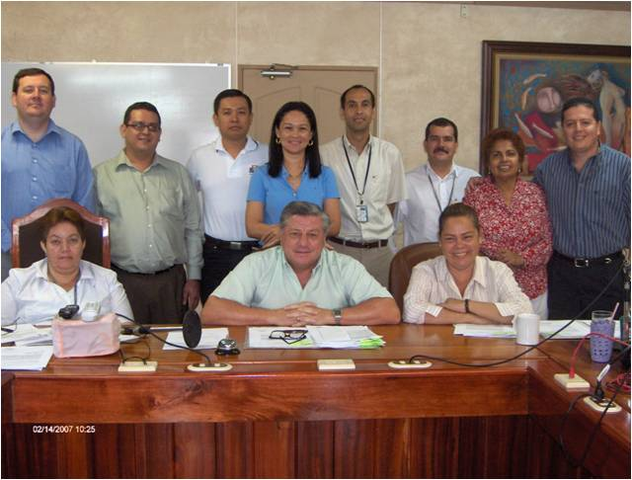
Junta Directiva
Ver Información
Inicio

Slide 11
Marco Filosófico

Slide 12

Marco Filosófico
Misión
Autoridad Portuaria Superior del Litoral Pacífico que brinda servicios eficientes y ejercer la fiscalización de las actividades cedidas en concesión pública del sector portuario del Litoral Pacífico, fomentando el desarrollo económico y social del país en armonía con la calidad ambiental.
Visión
Ser líder en la actividad portuaria del litoral pacífico, integrando y asociando al resto de prestatarios de servicios (públicos y privados), constituyéndose a la vez guardia del interés colectivo.
Ver Documento Completo…
Inicio

Slide 13
Marco General
Historia Institucional
En el año 1953 se crea el Instituto Autónomo del Ferrocarril Eléctrico al Pacífico, cuya misionera la de asumir las funciones del Ministerio de Obras Públicas y Transportes (MOPT) respecto al Muelle de Puntarenas y el ferrocarril. Mediante Ley Nº 4964 del 21 de marzo del año 1972, este Instituto se denominaría Instituto Costarricense de Puertos del Pacífico (INCOP), tomando las funciones de Autoridad Portuaria, con el propósito de suministrar eficientes servicios portuarios y facilidades conexas incluyendo el transporte vía ferrocarril de mercancías y pasajeros.
Inicio

Slide 14
Marco General
Historia Institucional
Cinco años después, en agosto del año 1977, el Estado interviene mediante Decreto Ejecutivo tanto en la administración del ferrocarril del Atlántico como en la del Pacífico creando el Instituto Costarricense de Ferrocarriles (INCOFER) y separa las administraciones autónomas portuarias creando la Junta Administrativa para el desarrollo de la Vertiente Atlántica (JAPDEVA) y el Instituto Costarricense de Puertos del Pacífico (INCOP). A partir de este hecho, el INCOP opera como un ente dedicado exclusivamente a los puertos, sin el recargo de los ferrocarriles y se inicia la mejora de las instalaciones y el funcionamiento portuario.
Inicio

Slide 15
Estructura Organizacional

Slide 16
Organigrama Institucional
Junta Directiva
SECRETARIA FISCALIZADORA CONCESIONES
Auditoria
Asesoría Jurídica
Área
Adm -Financiero
(Lic. Ciencias Económicas)
Área
Jurídico
(Lic. Derecho)
Área
Operaciones e Ingeniería
(Ing. Industrial)
Presidencia Ejecutiva
Planificación Institucional
Gerencia General
Junta Promotora
Sub-Gerencia Unidad
Supervisión y Control
Dirección Administrativa Financiera
Dirección Portuaria
Inicio

Slide 17

Estructura Organizativa
Clasificación de Puestos
Descripción | Cantidad
Nivel Superior | 5
Nivel Ejecutivo | 2
Nivel Profesional | 31
Nivel Técnico | 24
Nivel Servicios | 11
Totales | 73
Ver Distribución de Puestos
Inicio

Slide 18
Resultados del 2007

Slide 19
Informe de Resultados Año 2007
La Institución contó con un presupuesto para el año 2007 de ¢5.088.979.451,75 y se finalizó el año con un total de ¢ 3.203.458.711,20 de egresos acumulados al 31 de Diciembre.
Total de Egresos Programa 1: ¢ 1.988.738.098,75
Total de Egresos Programa 2: ¢ 47.855.955,22
Total de Egresos Programa 3: ¢ 847.201.225,26
Total de Egresos Programa 4: ¢ 319.663.431,97
Según los resultados observados anteriormente el INCOP ha cumplido en su mayoría a totalidad con los objetivos planteados para el año 2007.
Ver Detalle Completo
Inicio

Slide 20
Gráfica Distribución Ejecución del Presupuesto 2007
Inicio

Slide 21
Infraestructura Portuaria
del Pacífico

Slide 22
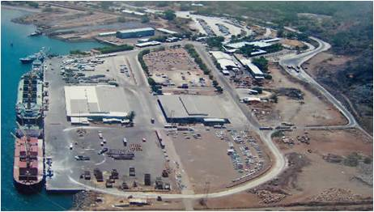
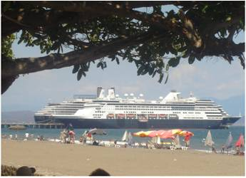
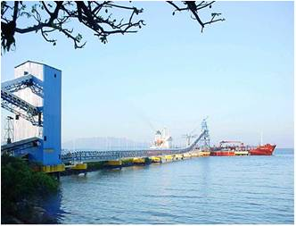
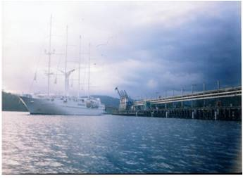
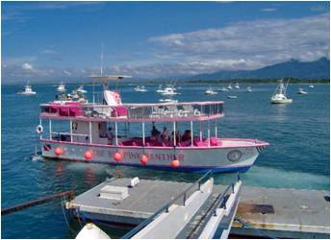
Puerto Caldera
Puntarenas -Terminal Cruceros-
Terminales Portuarias
Punta Morales
Golfito
Quepos

Slide 23
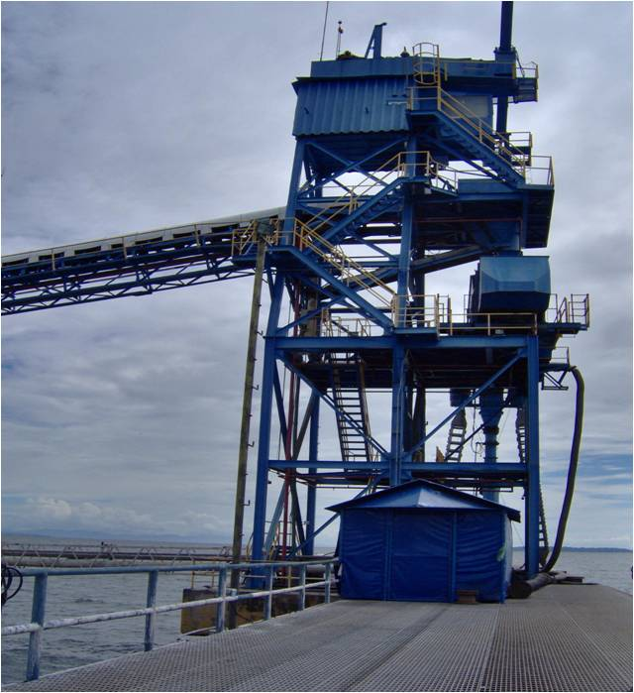
Terminal Portuaria Punta Morales
Información General
Punta Morales, está ubicado en la provincia de Puntarenas, Chomes. La ubicación global es: Longitud Oeste 84 58 15". Latitud Norte 10 3 30".
Está destinada a la exportación de azúcar crudo y melaza, a la importación y exportación de alcohol carburante y potable.
Tiene un sistema de atraque por medio de dolphings o bitas de amarre y también por boyas flotantes. Está equipado con un faro guía de navegación aunque usualmente las maniobras son diurnas. El muelle está equipado con un sistema de protección catódica.
Inicio

Slide 24
Terminal Portuaria Quepos
Información General
Fue construido por la compañía Bananera de Costa Rica en el año 1939 con el objetivo de que sirviera como medio de trasporte para la zona ya que en ese entonces, Quepos no contaba con carreteras ni aeropuerto. El muelle se utilizó Luego de su construcción como medio de cabotaje entre Golfito y Puntarenas, así también como Muelle de altura para la exportación de banano e importación de materias primas.
La administración del muelle estuvo a cargo de la Compañía Bananera hasta el año 1970, da partir dese año y hasta 1972, estuvo inactivo y a partir de esta última fecha fue administrado por el estado a través de una Junta Administrativa que era nombrada por el Ministerio de Obras Públicas y Transportes hasta el año 1993.
Inicio

Slide 25
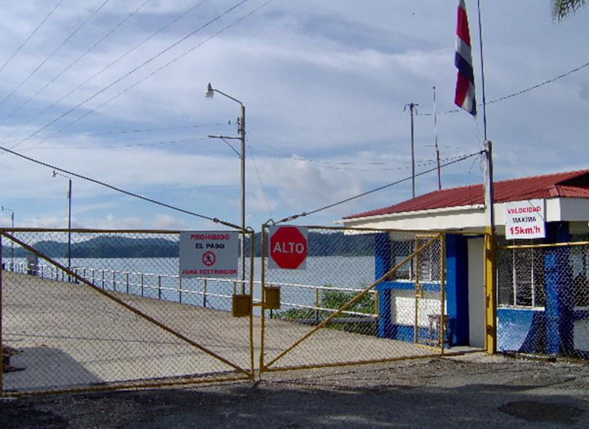
Terminal Portuaria Quepos
Información General
El muelle fue traspasado al Instituto Costarricense de Puertos del Pacífico, según decreto Ejecutivo 11161-MOPT publicado en la Gaceta N95 del 19 de mayo de 1993, de conformidad con la ley Constitutiva del INCOP, por cuyas prerrogativas y funciones de Autoridad Portuaria en los Puertos del Pacífico le corresponde asumir las funciones portuarias que al momento de su creación estuvieran a cargo de otros organismos.
Inicio

Slide 26
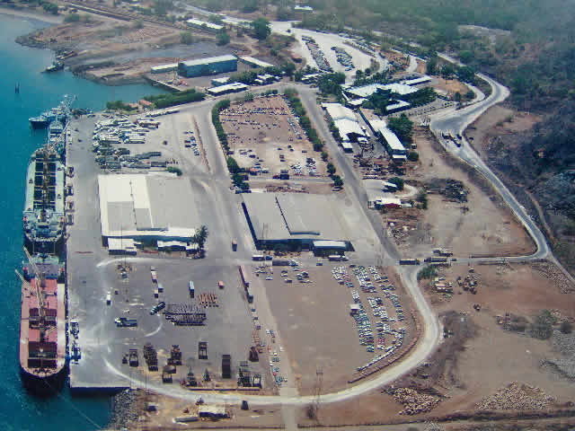
Puerto Caldera
Localización geográfica
El Puerto de Caldera está ubicado en la bahía del mismo nombre en el Golfo de Nicoya, Cantón de Esparza, Provincia de Puntarenas.
Geográficamente se encuentra ubicado entre los 84 grados 43 minutos de longitud oeste y los 9 grados 54 minutos de latitud norte.
Inicio

Slide 27
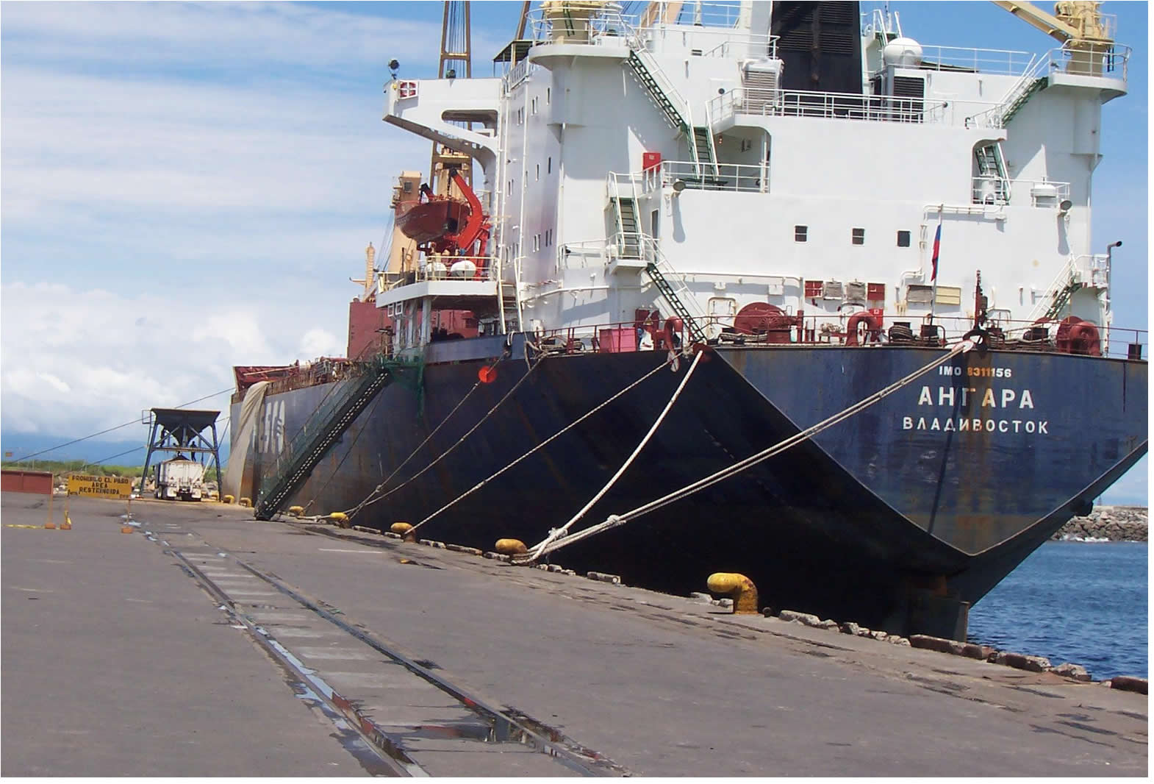
Puerto Caldera
Información General
En la época colonial y hasta principios del siglo veinte, el puerto principal de la Vertiente del Pacífico de Costa Rica, lo era el Puerto de Caldera ubicado unos pocos Kilómetros al norte de las actuales instalaciones, donde se realizaban operaciones de carga y descarga en bahía mediante lanchas.
Inicio

Slide 28
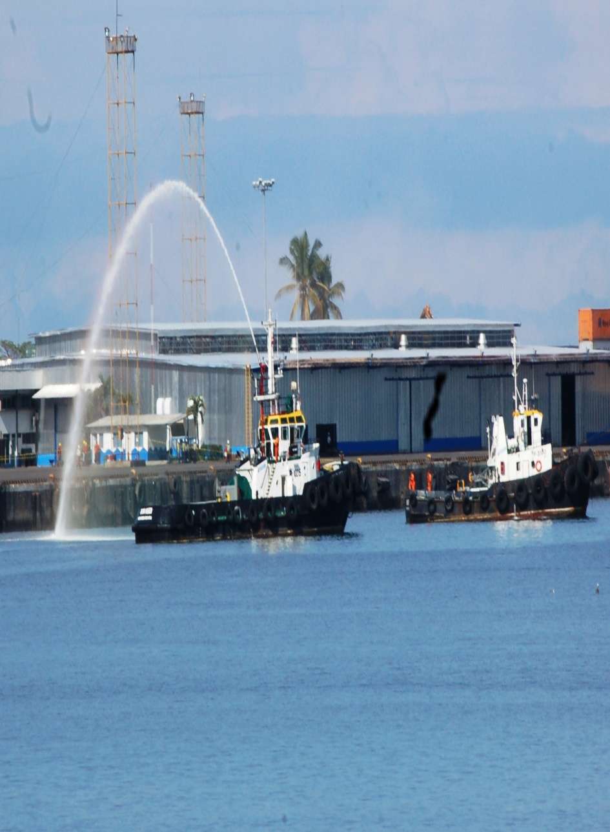
Puerto Caldera
Información General
Por razones de abrigo, conformación litoral y otros, en 1910 se construyó en la provincia de Puntarenas, aproximadamente veinte Kilómetros al noroeste de Caldera, un muelle sobre pilotes de madera y una pequeña bodega de almacenaje. Para inicios de los años 30 el muelle fue sustituido por otro, construido sobre pilotes de acero, y se construyó en esa época, el edificio de la Aduana con una bodega principal.
Inicio

Slide 29
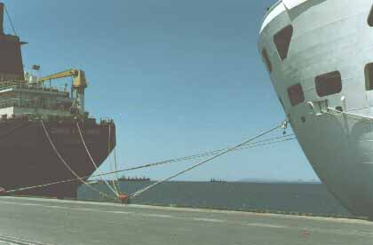
Puerto Caldera
Información General
Con el paso de los años se construyeron más bodegas y algunos atracaderos de poca profundidad, tanto en el muelle principal, como en un sitio denominado el Cocal en el estero de Puntarenas.
Con el paso de los años se construyeron más bodegas y algunos atracaderos de poca profundidad, tanto en el muelle principal, como en un sitio denominado el Cocal en el estero de Puntarenas. La ciudad creció alrededor del puerto, y debido a los continuos congestionamientos de buques, a finales de los años sesenta se pensó en un desarrollo portuario que facilitara el comercio exterior de la nación, con las zonas económicas de acceso por el Océano Pacífico. Luego de que varias compañías consultoras llevaran a cabo sus estudios, se decidió como emplazamiento para el nuevo puerto la bahía de Caldera, por representar la mejor ubicación desde el punto de vista económico del proyecto.
Inicio

Slide 30

Puerto Caldera
Información General
En ese entonces el principal puerto que brindaba servicios en la costa Pacífica era Puntarenas. Luego de varios estudios y con la finalidad de contar con mejores instalaciones portuarias, se seleccionó la Bahía de Caldera para la creación de un nuevo puerto, “Puerto Caldera”, el cual fue inaugurado en el año 1982, que al día de hoy es la Terminal más moderna del Pacífico Costarricense.
Inicio

Slide 31
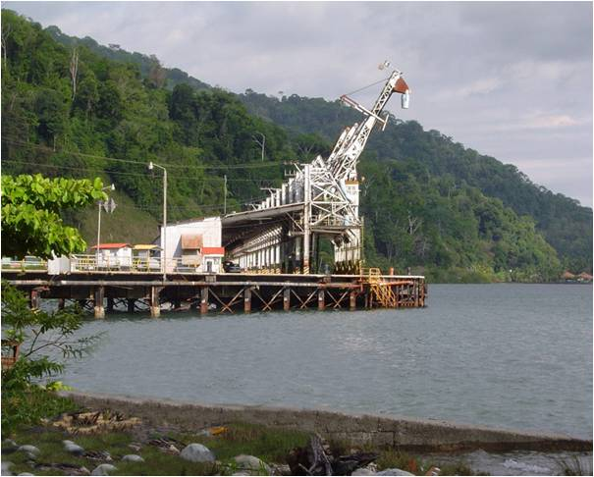
Terminal Golfito
Información General
Se encuentra ubicado en el Golfo Dulce en la bahía del mismo nombre, fue construido en el año 1939 por la Compañía Bananera de Costa Rica, una subsidiaria de la United Fruit Company, con el propósito exclusivo de servir de plataforma, para la exportación de banano a Estado Unidos. Dicha compañía bananera lo administró y operó hasta el año 1984, cuando abandono sus actividades en la zona, por lo cual se firmó un Convenio entre la compañía y el Gobierno de la República, el 25 de marzo de 1985 y un finiquito el 18 de abril de 1985, donde se definió que los bienes muebles e inmuebles se traspasaban al Estado.
Inicio

Slide 32
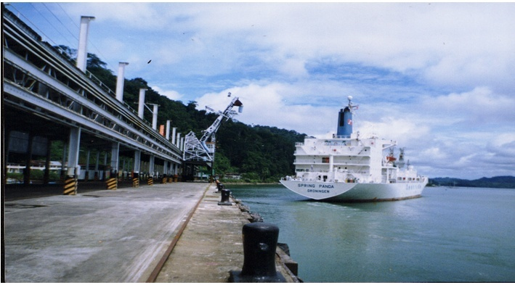
Terminal Golfito
Mediante la Ley # 7040 del 25 de abril de 1986 el Gobierno de la República por intermedio del Ministerio de Obras Públicas y Transportes, toma posesión de esta obra portuaria, con el propósito de velar por estos bienes y su debida administración, para lo cual mediante Decreto Ejecutivo T-135-MOPT, publicado en el Diario Oficial La Gaceta el 09 de octubre de 1986, se nombra la primera Junta Administrativa Portuaria del Muelle de Golfito.
Por medio del Decreto Ejecutivo 25231-MOPT, publicado en el Diario Oficial La Gaceta el 25 de junio de 1996, se transforma la Junta Administrativa del Muelle de Golfito en Junta de Desarrollo Portuario del Cantón de Golfito.
Inicio

Slide 33
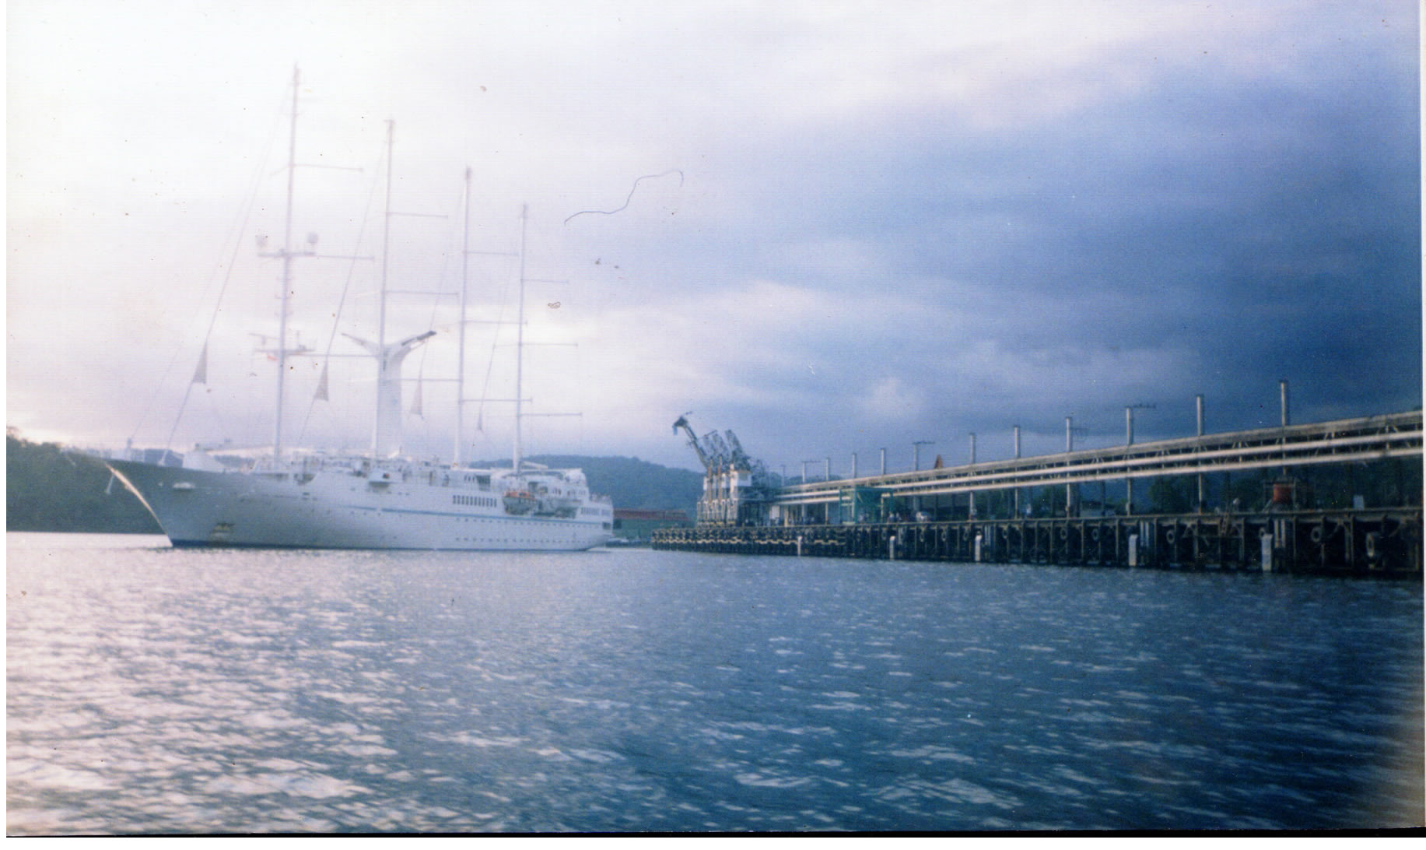
Terminal Golfito
Información General
Finalmente, mediante Decreto Ejecutivo #30744-MOPT, de fecha 03 de octubre del 2002, se decreta la nueva integración de la Junta de Desarrollo Portuario del Cantón de Golfito.
Inicio

Slide 34
Concesionarios

Slide 35

Concesionarios
Sociedad Portuaria de Caldera
Sociedad Portuaria Granelera de Caldera
El 23 de enero del 2002 se publicó, en el diario oficial La Gaceta, la adjudicación de la Concesión de Obra Pública con Servicio Público de la Terminal Granelera de Puerto Caldera al “Consorcio Portuario Caldera I”. El 15 de marzo del 2002 se publicó la re adjudicación de la Concesión de Gestión de Servicios Públicos de Remolcadores a Sudamericana Agencias Aéreas y Marítimas S.A. (SAAM). El 27 de mayo del 2002 se publicó la re adjudicación de la Concesión de Gestión de Servicios Públicos de la Terminal de Caldera, que recayó en el “Consorcio Portuario Caldera II”.
El concesionario es un consorcio integrado por las empresas Sociedad Portuaria Buenaventura y Brisas del Pacífico de Colombia, así como Logística de Granos y Comercializadora RyS de Costa Rica.
Inicio

Slide 36
Concesionarios
Sociedad Portuaria de Caldera
Sociedad Portuaria Granelera de Caldera
La Sociedad Portuaria de Caldera, S.A. y la Sociedad Portuaria Granelera de Caldera, S.A., son las concesionarias del Muelle de Caldera, estas empresas iniciaron sus operaciones el 11 de Agosto del 2006. De esta manera culminaba un largo proceso iniciado en el 2001, dirigido a mejorar el puerto de Caldera, mediante el traspaso de los servicios al sector privado. Uno de los propósitos estratégicos de un programa de modernización y ampliación de la infraestructura nacional impulsada por anteriores y el actual gobierno.
Esta decisión también genera historia por ser la primera concesión portuaria que se concreta en una negociación con los trabajadores, en forma pacífica y voluntaria. Cabe destacar que a pesar de que el muelle está concesionado a este consorcio, el INCOP continúa en su labor de fiscalización de operaciones y obras..
Inicio

Slide 37
Concesionarios
Sociedad Portuaria de Caldera
Sociedad Portuaria Granelera de Caldera
La Sociedad Portuaria concretará una inversión superior a los US$35.0 millones en los primeros tres años de operación, tanto para la construcción de nueva infraestructura, como al equipamiento de las instalaciones; por ejemplo, la construcción del nuevo muelle granelero, que permitirá que atraquen barcos de hasta 40 mil toneladas, actualmente se pueden atender embarcaciones de hasta 30 mil toneladas y con algunas restricciones.
Inicio

Slide 38

Concesionarios
Sudamericana Agencias Aéreas y Marítimas S.A
Fundada en el Puerto de Valparaíso, Chile, el 15 de noviembre de 1961. Nace como una sociedad anónima cerrada. En sus inicios sus actividades están dirigidas a prestar los servicios de Agenciamiento de Naves, estiba, remolcadores y equipos portuarios. En 1992, se convierte en la primera empresa chilena del sector marítimo portuario en expandirse internacionalmente hacia los países de Latinoamérica, estableciéndose en Colombia, Perú, Uruguay, Ecuador, Brasil y México, respectivamente. Asimismo, participa activamente en los procesos de apertura y privatización portuaria, con el objeto de establecer un servicio global en la región.
Inicio

Slide 39
Concesionarios
En el 2006 incursiona en Costa Rica tras adjudicarse la licitación internacional convocada por el Instituto de Puertos del Pacífico para dar en concesión la Terminal Portuaria Muelle Punta Caleta, para asumir servicios de remolcaje, pilotaje y lanchaje en las Terminales de Punta Morales, Puntarenas y Puerto Caldera, de gran importancia en el movimiento de buques de carga y pasajeros, confirmando el liderazgo de la compañía en toda la región.
La filial costarricense mantiene oficinas en San José y en Puerto Caldera, con una dotación de 30 personas y operaciones en tres Terminales.
Sudamericana Agencias Aéreas y Marítimas S.A
Inicio

Slide 40
INCOP
Función Fiscalizadora

Slide 41
INCOP Función Fiscalizadora
INCOP Función Fiscalizadora
INCOP, en su función de ente fiscalizador de la concesión de obra pública, deberá velar por el cumplimiento efectivo y oportuno de las obligaciones y derechos de las partes de conformidad con lo dispuesto en los contratos de Concesión. Para el cumplimiento de este objetivo, resguardará los intereses públicos y garantizará el desarrollo de las actividades que brindarán los concesionarios.
Con la concesión de obra, INCOP, deberá tomar oportunamente las disposiciones necesarias para que las partes firmantes se ajusten al estricto cumplimiento de las condiciones, especificaciones y plazos establecidos en el contrato y demás obligaciones implícitas en éste, para la explotación de los servicios concesionados. A fin de garantizar la seguridad, eficiencia y calidad de los servicios prestados. En caso de suspensión temporal de la concesión, debe realizar estudios para evaluar los daños y determinar la forma para reanudar la explotación del servicio.
Inicio

Slide 42
INCOP Función Fiscalizadora
Deberá verificar el cumplimiento del objeto de la concesión, advertir a quien corresponda de acuerdo con el régimen interno, la conveniencia de introducir modificaciones o señalar correcciones en la ejecución de las obras o la explotación del servicio, recomendar la ejecución de las garantías o bien la rescisión o resolución del contrato de concesión cuando advierta fundamento para ello.
Será responsabilidad de INCOP, velar permanentemente porque la prestación de los servicios portuarios se lleve a cabo de la manera que mejor satisfaga los intereses de los clientes y del país, de conformidad con los estándares que fijará el respectivo cartel. INCOP, deberá recibir y analizar la información presentada por el concesionario (según se establece en el cartel): informes de avance en la gestión ambiental, informe de cumplimiento del plan de mantenimiento y normas de calidad, documentación estadística, información contable, entre otros.
INCOP Función Fiscalizadora
Inicio

Slide 43
INCOP Función Fiscalizadora
Así mismo, deberá participar en la comisión técnica de conciliación para resolver controversias que se produzcan con motivo de la interpretación o aplicación del contrato y de todo lo relativo a seguros, daños, e indemnizaciones.
Es responsabilidad del INCOP, vigilar la correcta ejecución del contrato de concesión. Efectuar inspección durante todo el período de la concesión y velar porque se cumpla con las obligaciones asumidas por el concesionario en el contrato respectivo, las que imponga el cartel de licitación y la normativa vigente.
Dar seguimiento a todos los procesos que impliquen los contratos de concesión de gestión de servicios públicos portuarios, ante la Autoridad Reguladora de Servicios públicos, la Contraloría General de la República, la Procuraduría General de la República, la Defensoría de los
Habitantes, Sala Constitucional, entre otros.
INCOP Función Fiscalizadora
Inicio

Slide 44
INCOP Función Fiscalizadora
Funciones de la Secretaría de Fiscalizadora
Debe definir e implementar los mecanismos y procedimientos de control y seguimientos de los contratos de concesión de gestión de servicios públicos portuarios que se suscriban, refrenden y ejecuten.
Dar seguimiento a todos los procesos que impliquen los contratos de concesión de gestión de servicios públicos portuarios, ante la Autoridad Reguladora de Servicios públicos, la Contraloría General de la República, la Procuraduría General de la República, la Defensoría de los Habitantes, Sala Constitucional, entre otros.
Velar por la correcta realización de las inspecciones y auditorias en los términos estipulados, tanto en los carteles de licitación, como en los respectivos contratos que se suscriban y refrenden.
Inicio

Slide 45
INCOP Función Fiscalizadora
Funciones de la Secretaría de Fiscalizadora
Verificar y confirmar que el personal clave que designen los contratistas adjudicatarios, así como las empresas, personas jurídicas o físicas subcontratadas reúnan los requisitos de idoneidad exigidos por la administración.
Velar porque las gestiones financieras atinentes a los contratos de concesión de gestión de servicios públicos portuarios, se realicen de manera correcta y transparente.
Supervisar que se estén brindando los servicios especificados en el cartel, que la obra se encuentra en óptimas condiciones de uso y funcionamiento.
Realizar las gestiones necesarias con el propósito de garantizar la adecuada continuidad del servicio.
Inicio

Slide 46
INCOP Función Fiscalizadora
Preparar estudios técnicos cuando existan razones de interés público para efectuar una prórroga del plazo de concesión.
Verificar el cumplimiento del objeto de la contratación, advertir a quien corresponda, de acuerdo con el régimen interno, la conveniencia de introducir modificaciones o señalar correcciones en la ejecución del contrato.
Funciones de la Secretaría de Fiscalizadora
Inicio

Slide 47
Estadísticas

Slide 48

Estadísticas 2007
Ver Detalle de Estadísticas
Desde el momento que se dio la concesión a la Sociedad Portuaria de Caldera, se han mejorado los servicios por la acertada disposición de poner al servicio portuario, nueva maquinaria reforzado con los rendimientos operativos, lo que se suma , la fijación de tarifas competitiva , que vienen a formar un plan que procura alcanzar a corto plazo , un servicio portuario integral ,eficaz y seguro.
Con los nuevos equipos especializados para efectuar eficientes operaciones portuarias, se aumentó la carga ( ver cuadro estadístico presentado en esta página) .La carga aumentó solamente en el primer año , un 26% ,porque los concesionarios realizaron esfuerzos económicos ,adquiriendo moderna y funcional maquinaria operativa por varios millones de dólares, con la finalidad de aumentar ese porcentaje ,cuyo propósito es llevarlo a un 50%. El propósito es el de aumentar los rendimientos en beneficio de los usuarios.
Históricas 1997-2007 Tipos Mercaderías
Inicio

Slide 49
Estadísticas 2007
Ver Detalle de Estadísticas
Ingresos por Canon
AÑO 2007 | CANON EN DOLARES POR CONCESIONARIA
TRIMESTRE | SPC | SPGC | SAAM | TOTAL
Primer | 425.013,47 | 85.536,22 | 61.913,88 | 572.463,57
Segundo | 399.636,18 | 88.120,72 | 58.011,58 | 545.768,48
Tercer | 516.472,01 | 96.747,65 | 58.262,44 | 671.482,10
Cuarto | 535.676,62 | 104.507,64 | 53.331,44 | 693.515,70
TOTAL | $ 1.876.798,28 | $ 374.912,23 | $ 231.519,34 | $ 2.483.229,85
Inicio

Slide 50
Estadísticas 2007
Ver Detalle de Estadísticas
Productividad por Contenedores
PRODUCTIVIDAD CONTENEDORES 2006 / 2007
 | 2006 | 2007
 |  | SPC | SPGC
TRIMESTRE | Mov/h | Mov/h | TM/h
Primer | 20,00 | 28,00 | 530,00
Segundo | 19,33 | 25,99 | 505,96
Tercer | 29,00 | 26,28 | 586,30
Cuarto | 26,00 | 26,00 | 632,33
PROMEDIO | 23,58 | 26,57 | 563,65
Inicio

Slide 51
Estadísticas 2007
Ver Detalle de Estadísticas
Puerto Caldera
Inicio

Slide 52
Estadísticas 2007
Ver Detalle de Estadísticas
Puerto Caldera
Inicio

Slide 53
Estadísticas 2007
Ver Detalle de Estadísticas
Puerto Caldera
Inicio

Slide 54
Estadísticas 2007
Ver Detalle de Estadísticas
Puerto Caldera
Inicio

Slide 55
Estadísticas 2007
Ver Detalle de Estadísticas
Terminal Puntarenas
Inicio

Slide 56
Estados Financieros

Slide 57
Estados Financieros 2007
Estado de Resultados
Balance General
Inicio

Slide 58

Organigrama Institucional
Junta Directiva
SECRETARÍA FISCALIZADORA CONCESIONES
Auditoría
Asesoría Jurídica
Presidencia Ejecutiva
Planificación Institucional
Gerencia General
Junta Promotora
Sub-Gerencia Unidad
Supervisión y Control
Dirección Adm. Financiera
Tecnología de Información
Dirección Portuaria

